Slide 1

Maio 2014
Descritivo da Solução

Slide 2


Maio 2014
Projecto CSRTarget
O CSRTarget é uma ferramenta inovadora, rápida, e adequada às necessidades das Empresas/Organizações que desejam implementar um Sistema de Responsabilidade Social (RS) ou, que pretendam racionalizar a informação do seu Sistema RS, já em curso, e aperfeiçoá-lo.
INOVAÇÃO
RAPIDEZ
Descritivo da Solução

Slide 3
Maio 2014
Projecto CSRTarget (cont.)
Um portal e uma aplicação Windows, perfeitamente integrados entre si, permitem uma comunicação eficaz entre as Empresas/Organizações e as Partes Interessadas, e entre estas e o público em geral, atento às evoluções no âmbito da RS.
___________
NOTA:
Existe, ainda, outra aplicação Windows de Backoffice a ser utilizada exclusivamente pela equipa CSRTarget com vista à manutenção/gestão de conteúdos (notícias, informação ISO, etc.).
INTEGRAÇÃO
COMUNICAÇÃO
Descritivo da Solução

Slide 4
Maio 2014
Site/Portal
  Em www.csrtarget.com estão acessíveis aos utilizadores:
  Notícias relativas à temática da RS nas Empresas/Organizações;
  Publicação de resultados obtidos pelas Empresas/Organizações registadas no Portal CSRTarget;
  Documentação de apoio sobre RS (Wikis);
  Fóruns de discussão.
Descritivo da Solução

Slide 5

Maio 2014
Aplicação Windows
Para a além da definição do Plano, definição de Issues/Questões e respectivas Acções, controlo de KPIs e alertas, a aplicação Windows CSRTarget emana informação para:
    Os Responsáveis de RS nas Empresas/Organizações: identificando o “estado de arte” da sua e de outras Empresas/Organizações;
Descritivo da Solução

Slide 6
Maio 2014
Aplicação Windows (cont.)
    As Partes Interessadas: descrevendo a evolução e os objectivos atingidos, no âmbito da RS;
    O Portal: publicando os resultados e as boas práticas de RS das Empresas/Organizações registadas.
Descritivo da Solução

Slide 7
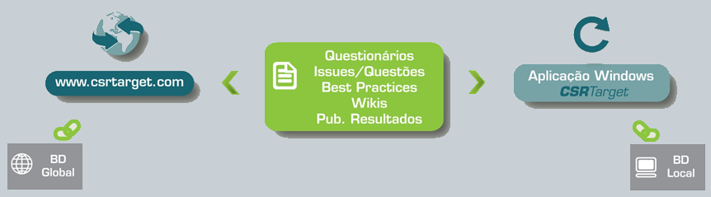
Maio 2014
Informação Colaborativa

Slide 8
Maio 2014
Vantagens
  Facilita e racionaliza toda a informação disponível sobre a temática da RS;
  Auxilia na identificação do “estado de arte” da Empresa/Organização, no que concerne às práticas socialmente responsáveis;
  Identifica os diferentes aspectos da RS, a ter em conta: na definição das políticas, nos programas a desenvolver e nos objectivos a atingir;
Descritivo da Solução

Slide 9
Maio 2014
Vantagens (cont.)
  Permite, através de uma aplicação Windows perfeitamente integrada com o Portal, via WEB services, gerir as informações do Plano de RS da Organização no Sistema e transmiti-las às Partes Interessadas;
  Extrair resultados das boas práticas de RS da Empresa/Organização, bem como o controlo das actividades, a sua execução e KPIs;
Descritivo da Solução

Slide 10
Maio 2014
Vantagens (cont.)
  Permite aceder a dados de outras Empresas/Organizações registadas, contribuindo para a implementação de acções preventivas e correctivas visando a melhoria contínua das actividades e processos de RS, nas várias Empresas/Organizações.
Descritivo da Solução

Slide 11
Maio 2014
Comercialização
  Em modelo de assinatura, com modalidades de pagamento mensal ou anual.
  Possibilidade de renovação automática, até ao momento em que a mesma é cancelada.
  Todos os pagamento efectuados através do PayPal, dando assim a garantia de uma plataforma robusta e idónea.
Descritivo da Solução

Slide 12
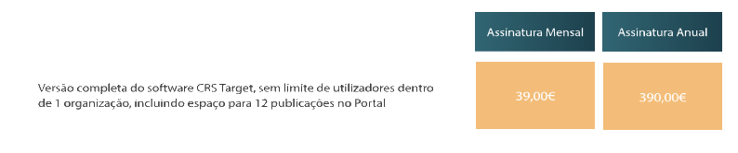
Maio 2014
Comercialização (cont.)
  Os valores de assinatura são:
Descritivo da Solução

Slide 13

Maio 2014
Programa de Logo
  Uma vez que a normal ISSO 26000 não é uma norma de certificação, está previsto que as Empresas/Organizações possam comunicar os seus esforços em RS a partir dos seus sites corporativos.
  Será dado um logo que, a ser utilizado, redireccionará os utilizadores para a página das publicações da Organização do Portal www.csrtarget.com
Descritivo da Solução

Slide 14
Maio 2014
Programa de Parceiros
  Existe em curso um programa de Parceiros. Estes poderão gerir as suas próprias campanhas, com vista à futura implementação do CSRTarget nos seus clientes/associados.
  Sempre que uma campanha se traduza numa ou mais Assinaturas Anuais, parte do valor será automaticamente devolvido ao Parceiro.
Descritivo da Solução

Slide 15
Maio 2014
Suporte online
  O suporte à aplicação é feito a partir de envios de actualizações sempre que se verificar necessário.
  A comunicação de eventuais problemas ou outras questões de suporte será sempre efectuada a partir do portal.
  A resposta será sempre dada no prazo máximo de 24 horas, mesmo ao fim de semana.
Descritivo da Solução

Slide 16
Maio 2014
Evolução contínua
  Uma vez que esta solução será disponibilizada em modelo de assinatura, todas as evoluções serão sempre disponibilizadas para todos os assinantes sem custos adicionais.
Descritivo da Solução

Slide 17
Maio 2014
Alguns exemplos de funcionalidades
Descritivo da Solução

Slide 18
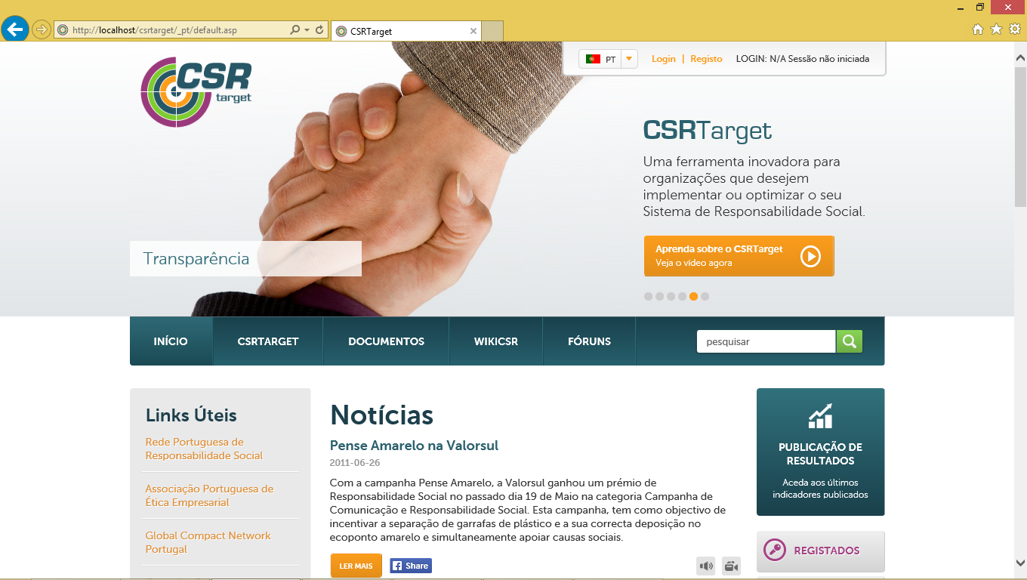
Maio 2014
Descritivo da Solução

Slide 19
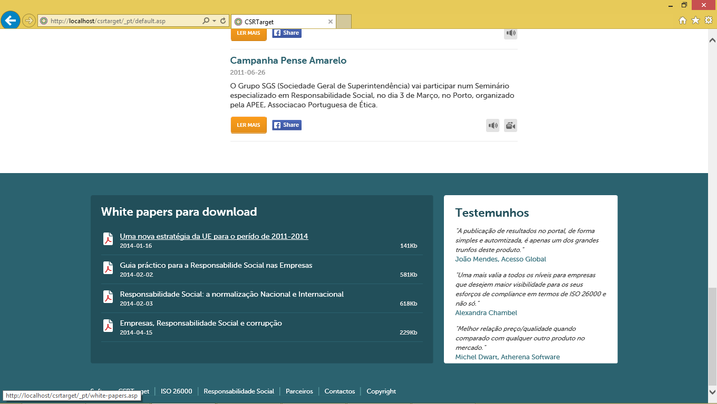
Maio 2014
Descritivo da Solução

Slide 20
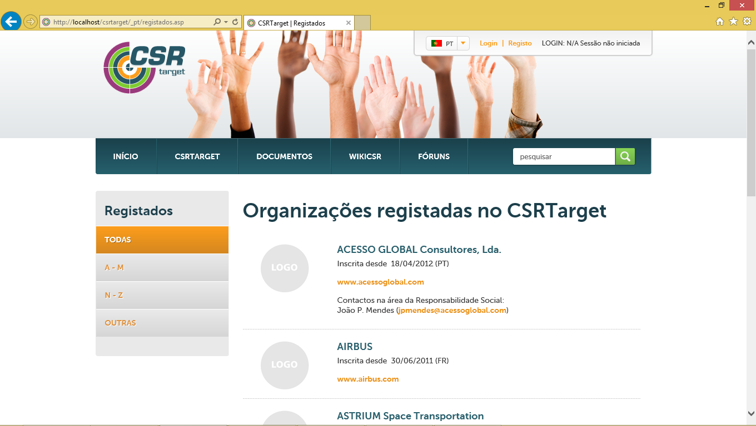
Maio 2014
Descritivo da Solução

Slide 21
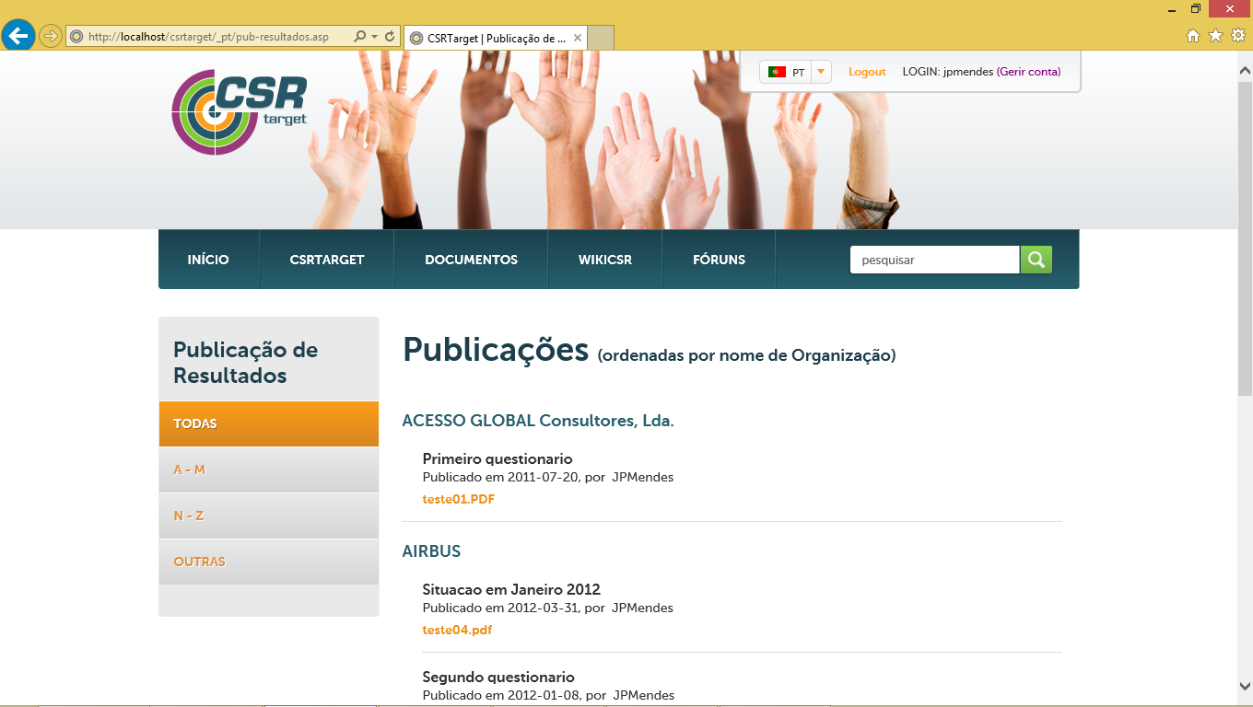
Maio 2014
Descritivo da Solução

Slide 22
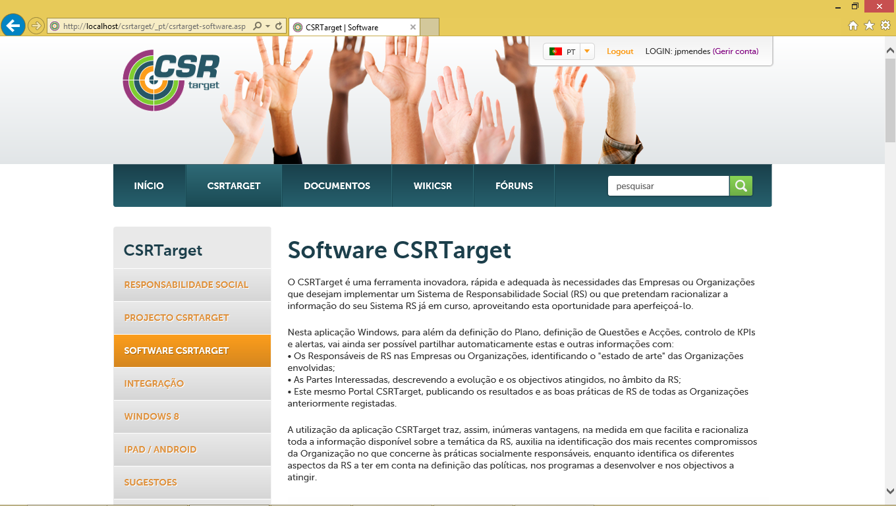
Maio 2014
Descritivo da Solução

Slide 23
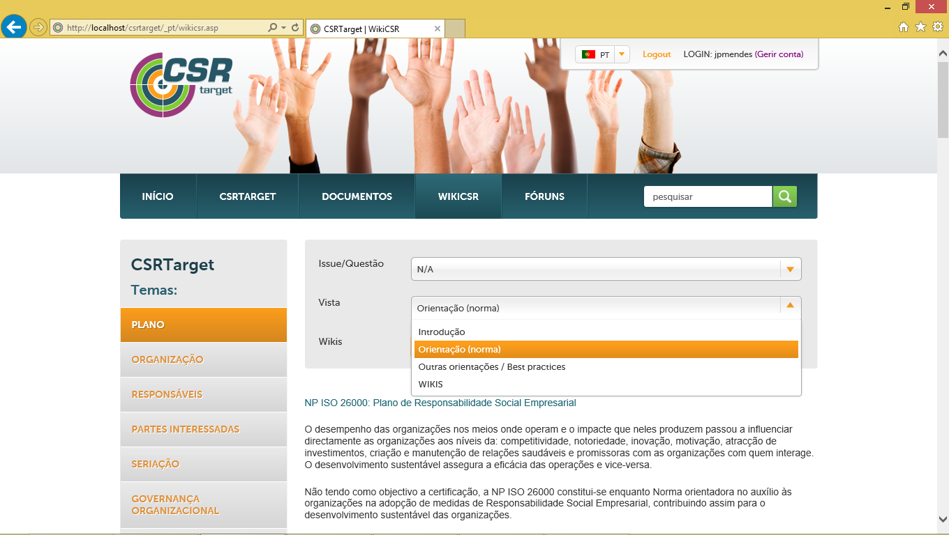
Maio 2014
Descritivo da Solução

Slide 24
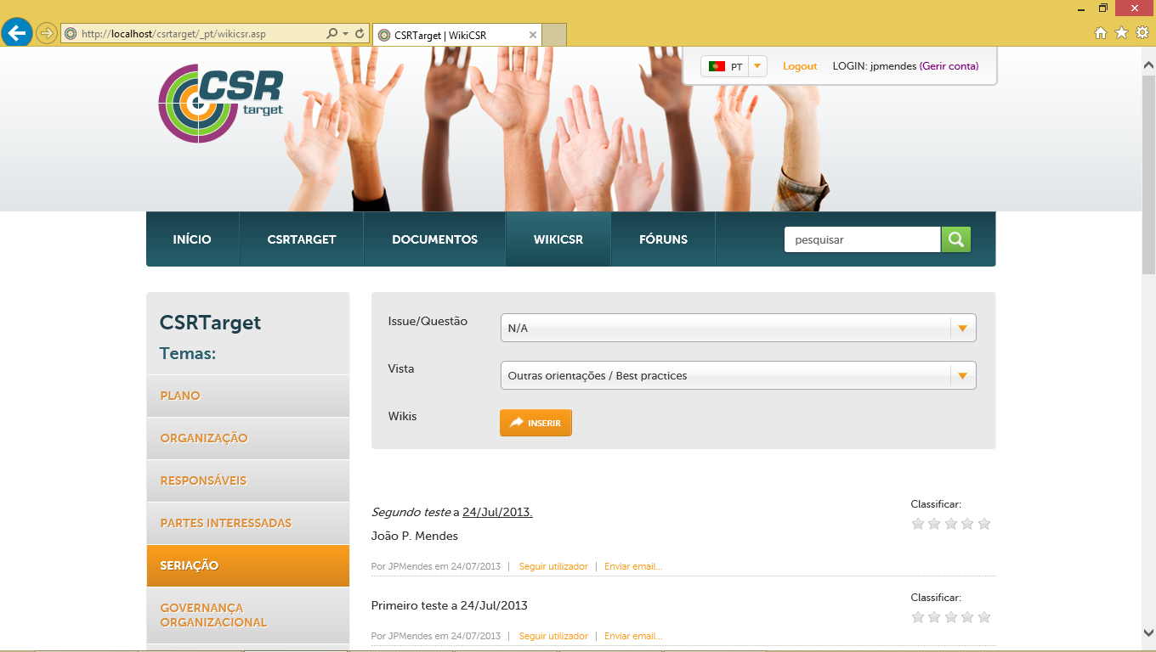
Maio 2014
Descritivo da Solução

Slide 25
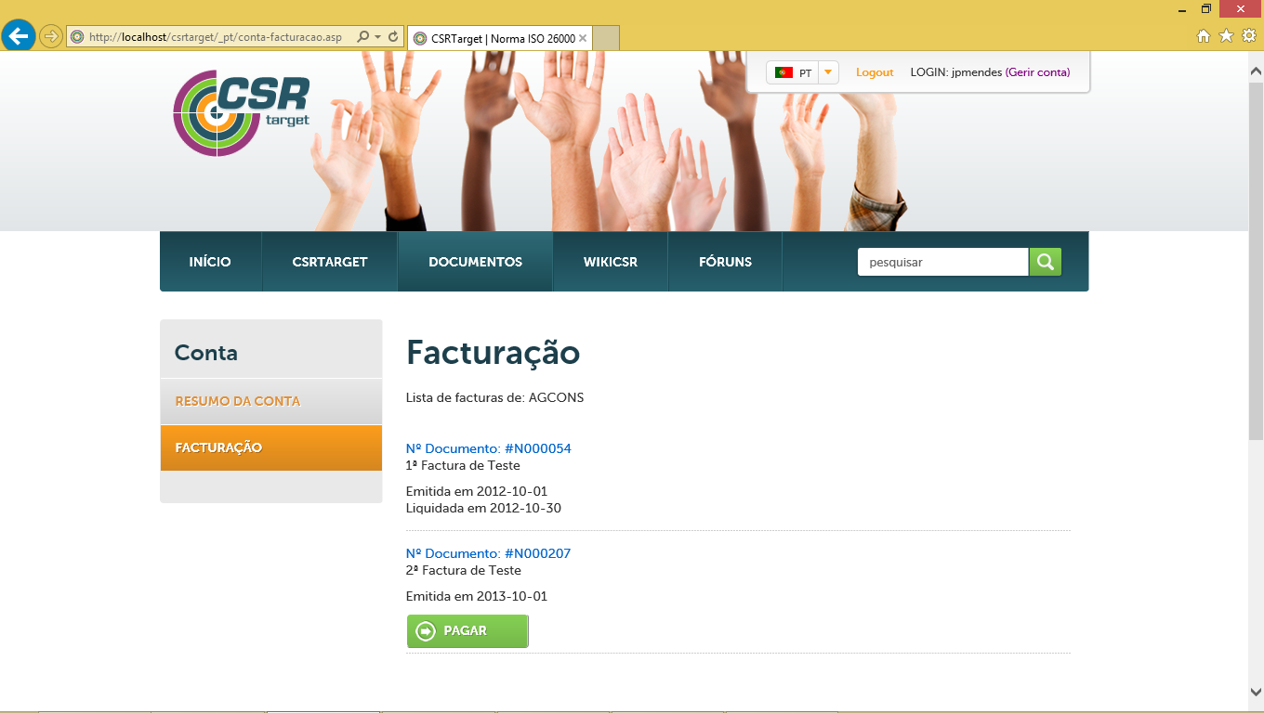
Maio 2014
Descritivo da Solução

Slide 26
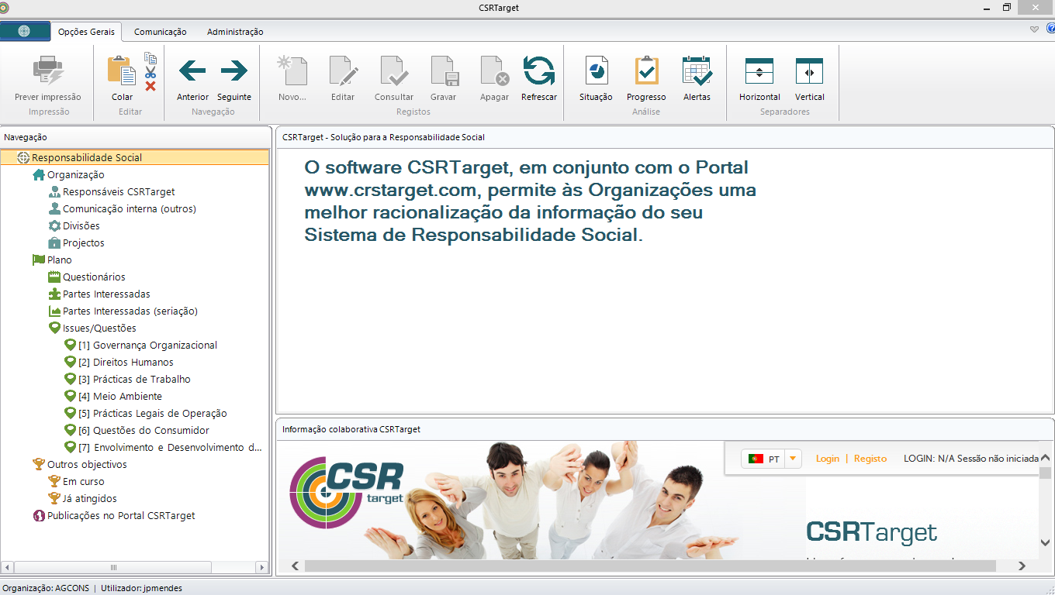
Maio 2014
Descritivo da Solução

Slide 27
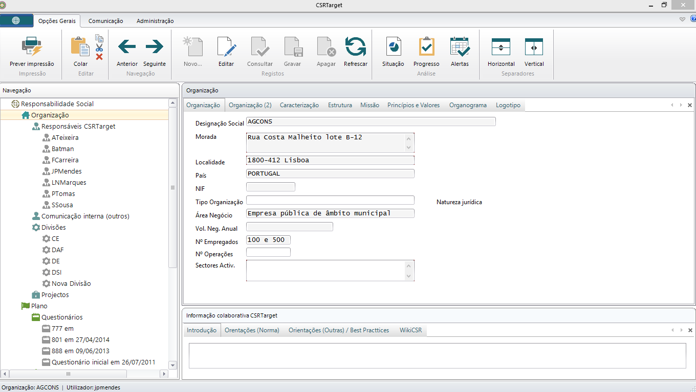
Maio 2014
Descritivo da Solução

Slide 28
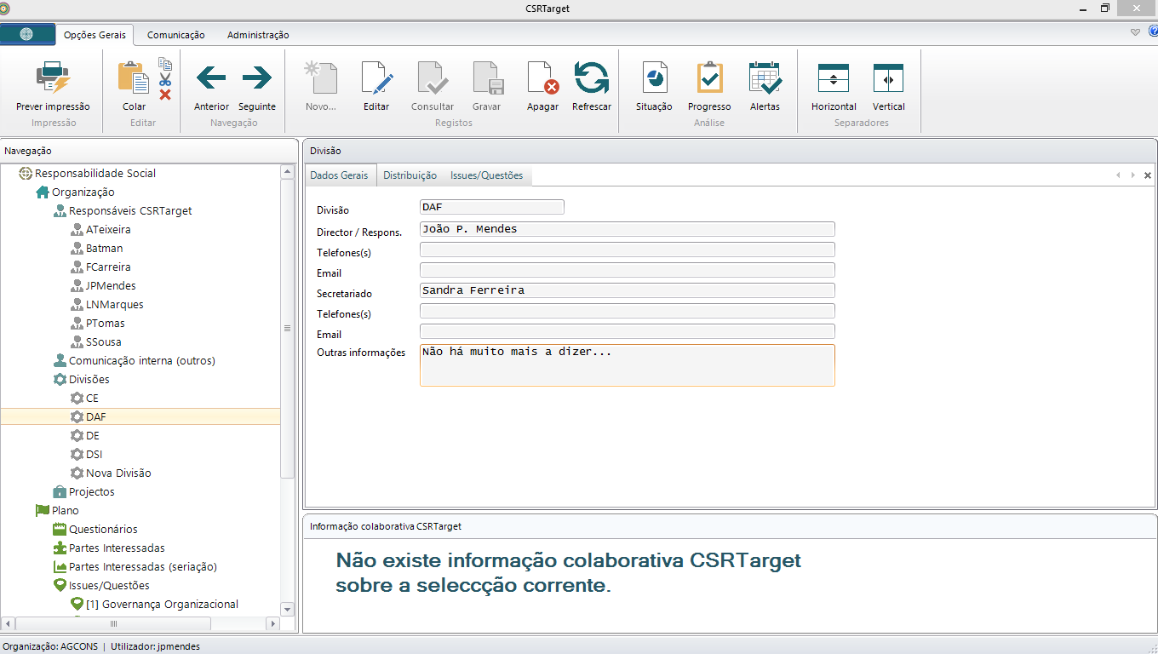
Maio 2014
Descritivo da Solução

Slide 29
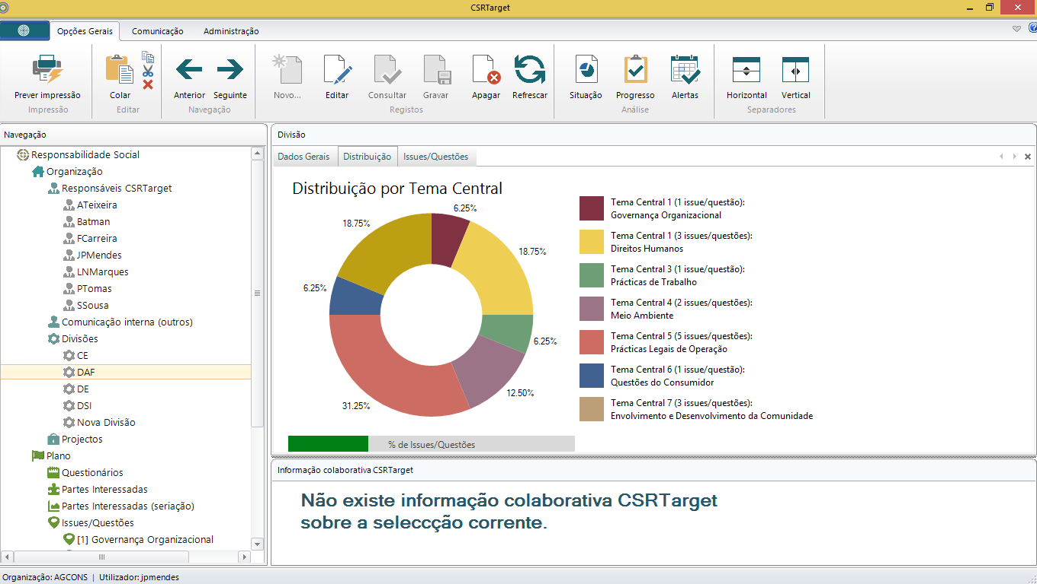
Maio 2014
Descritivo da Solução

Slide 30
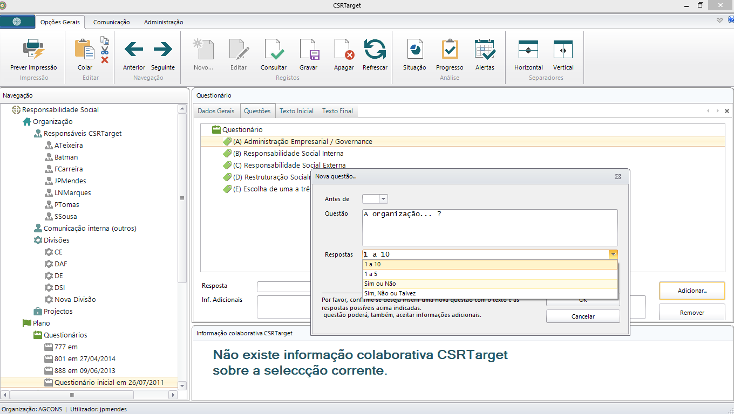
Maio 2014
Descritivo da Solução

Slide 31
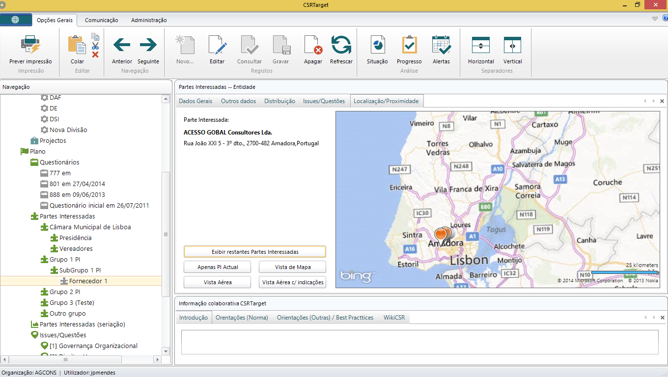
Maio 2014
Descritivo da Solução

Slide 32
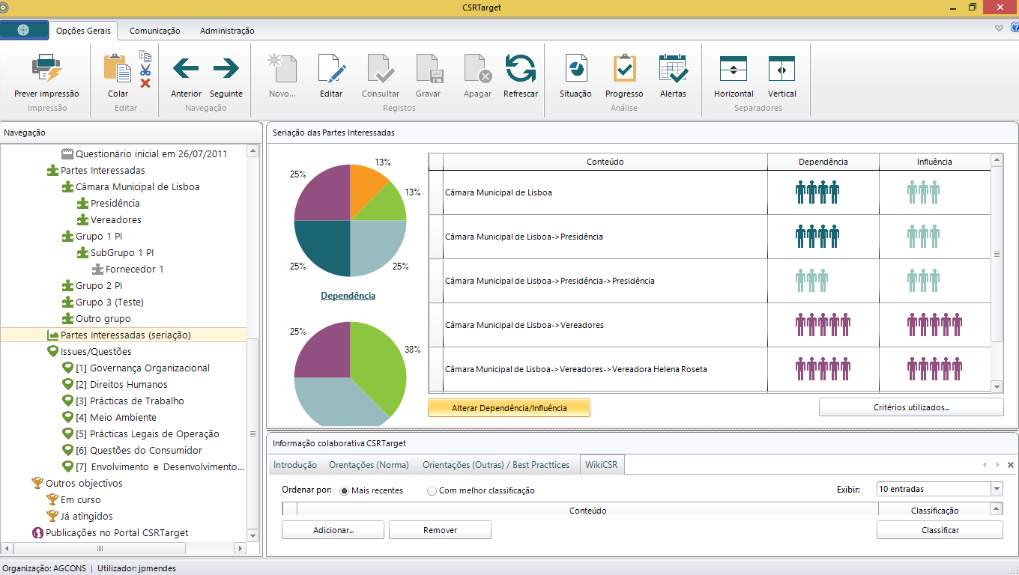
Maio 2014
Descritivo da Solução

Slide 33
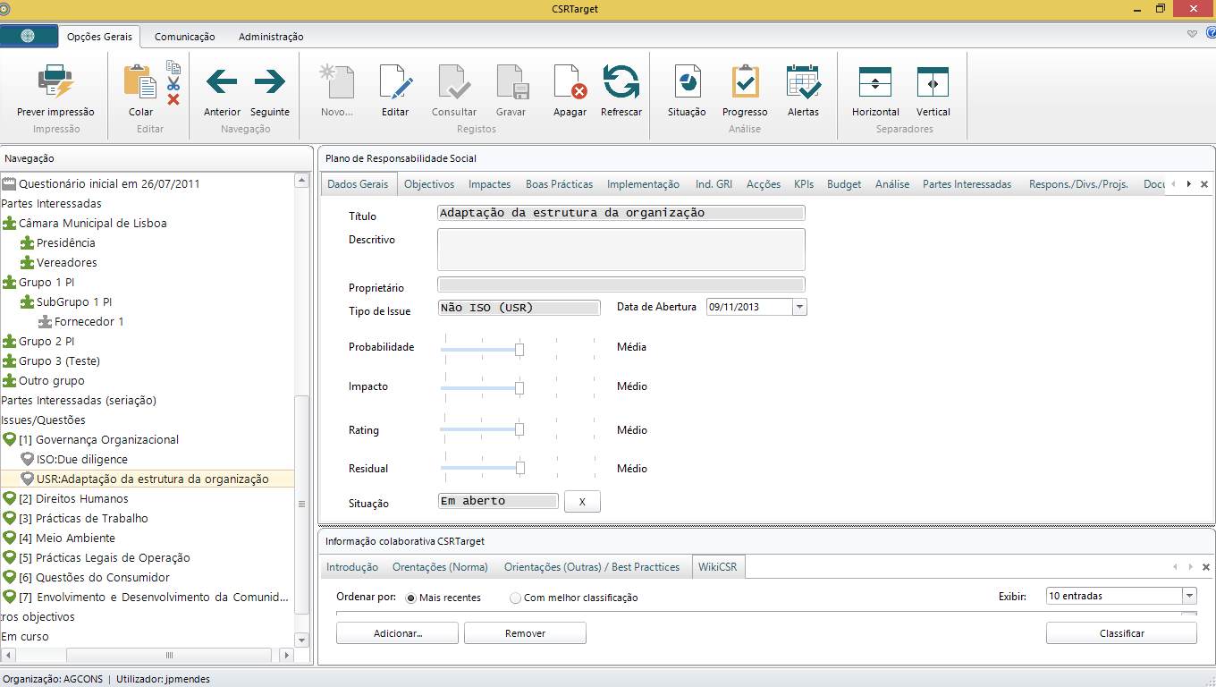
Maio 2014
Descritivo da Solução

Slide 34
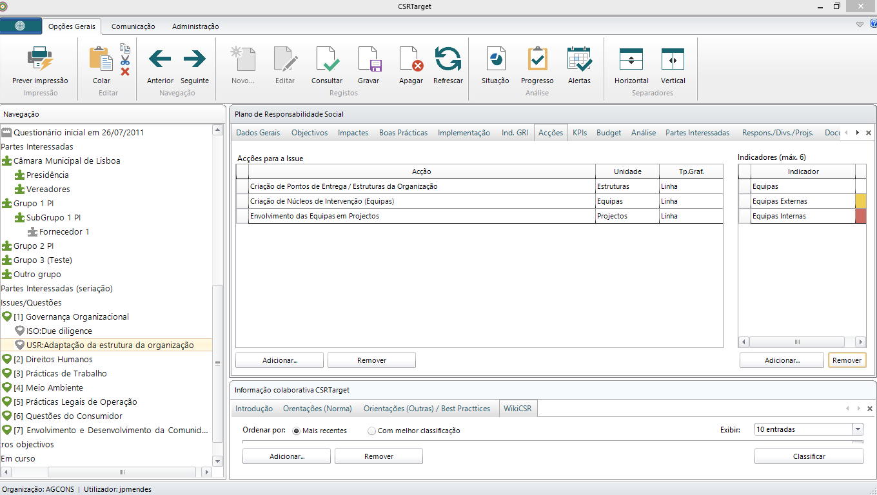
Maio 2014
Descritivo da Solução

Slide 35
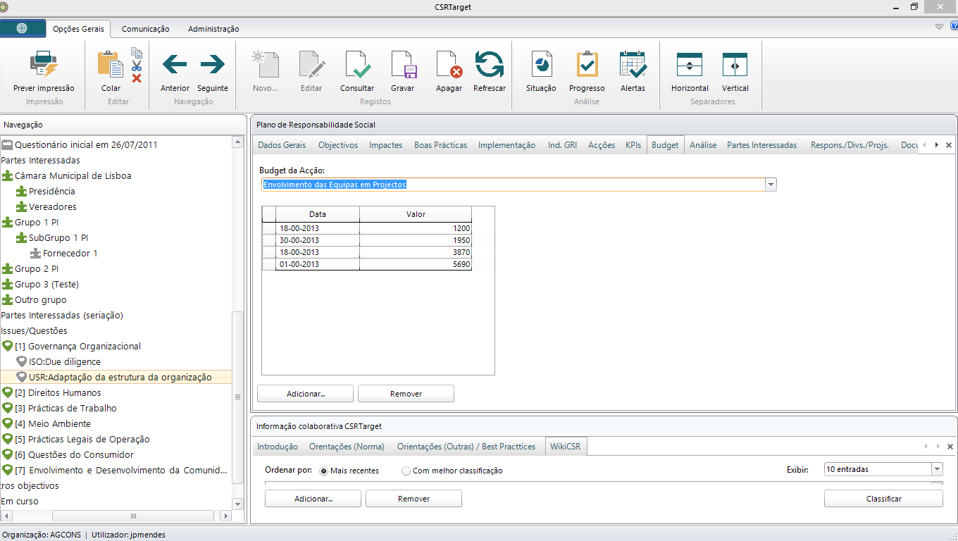
Maio 2014
Descritivo da Solução

Slide 36
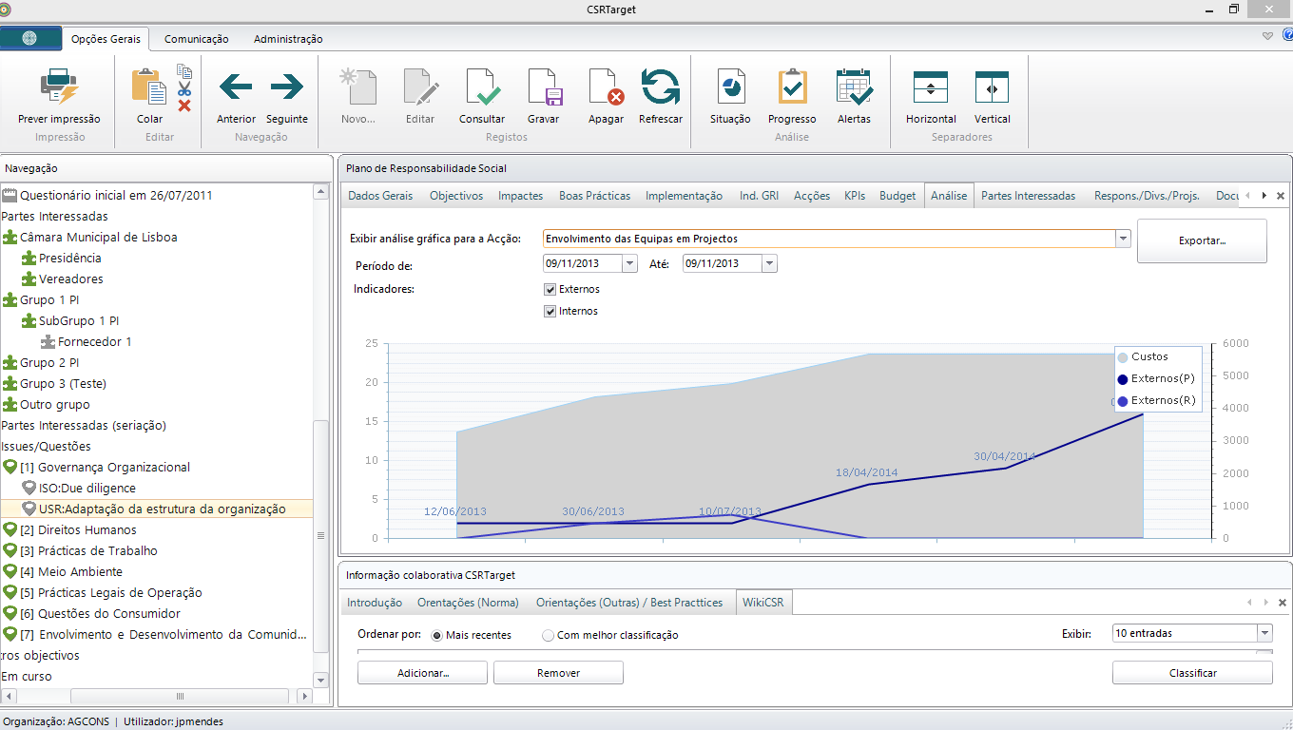
Maio 2014
Descritivo da Solução

Slide 37
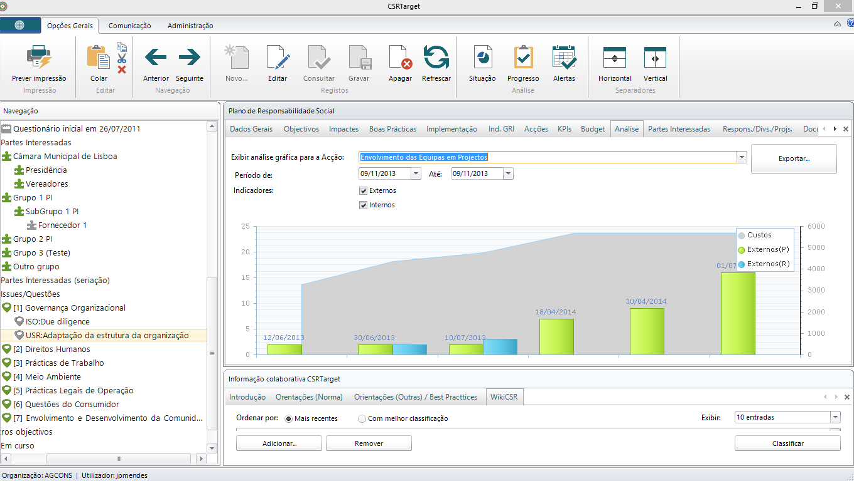
Maio 2014
Descritivo da Solução

Slide 38
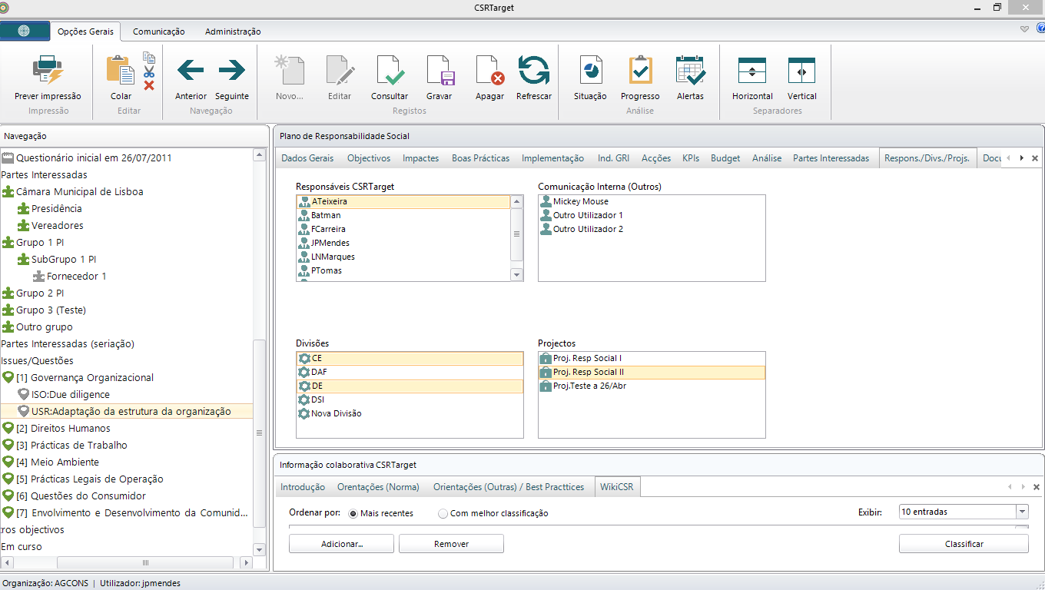
Maio 2014
Descritivo da Solução

Slide 39
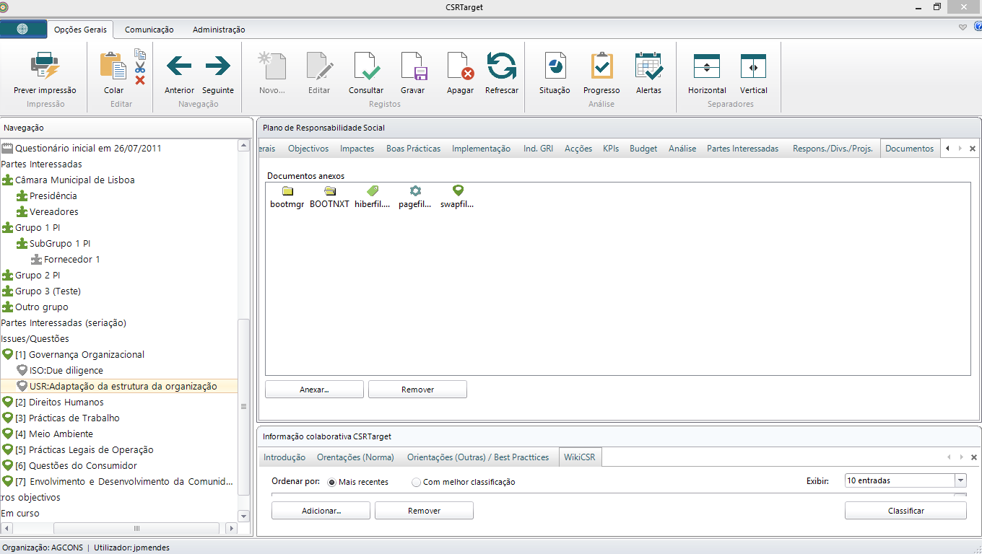
Maio 2014
Descritivo da Solução

Slide 40
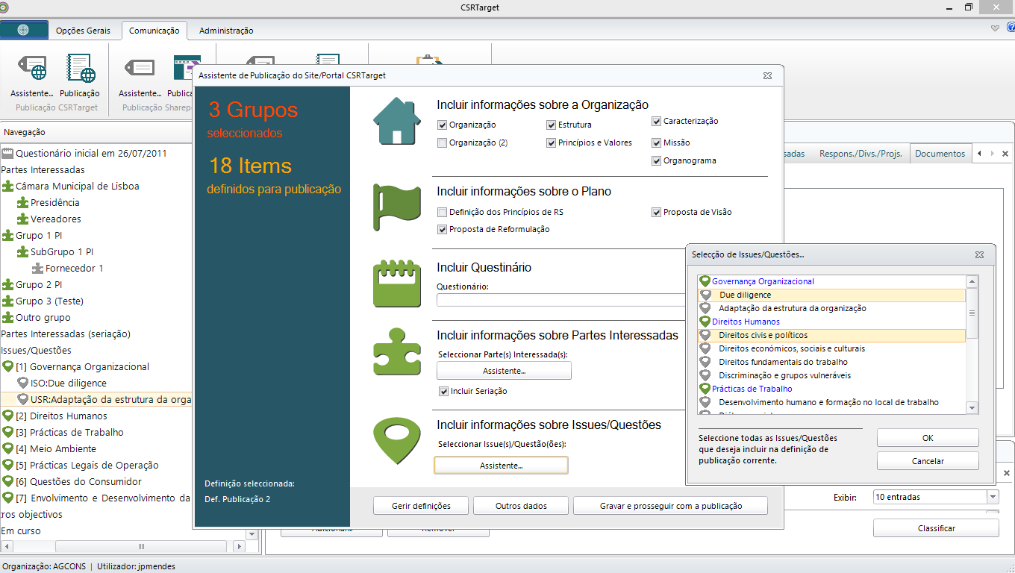
Maio 2014
Descritivo da Solução

Slide 41
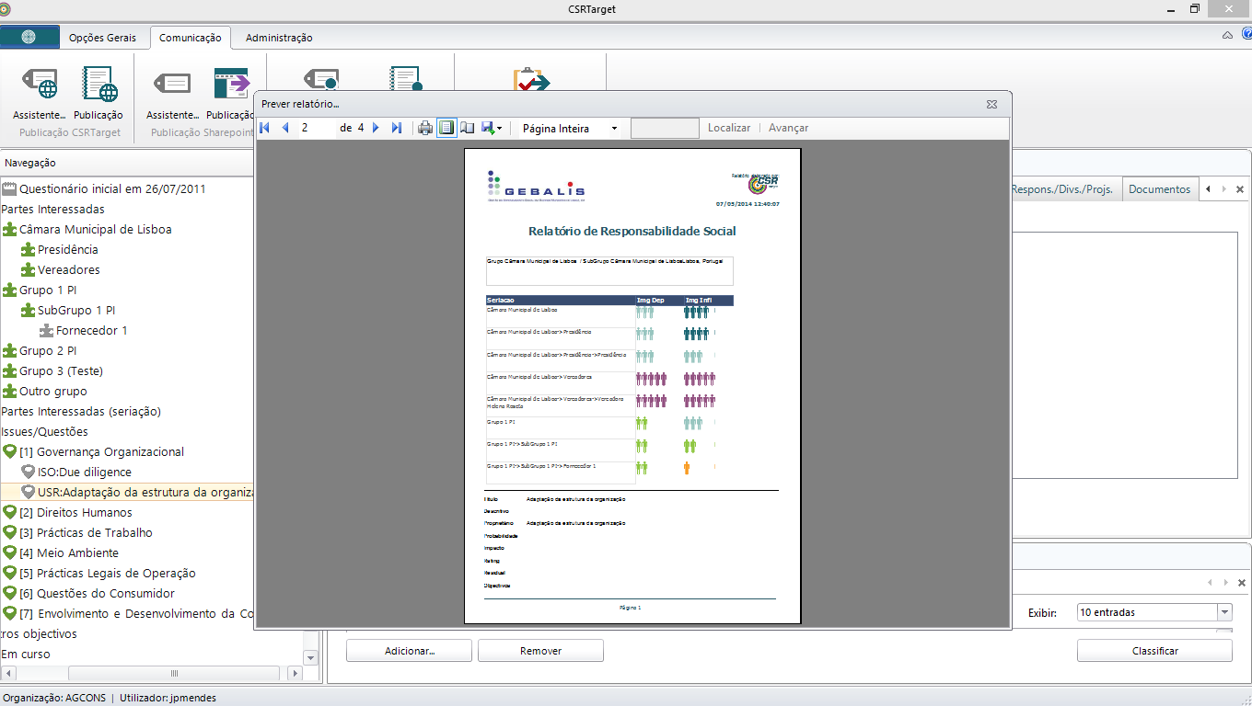
Maio 2014
Descritivo da Solução

Slide 42
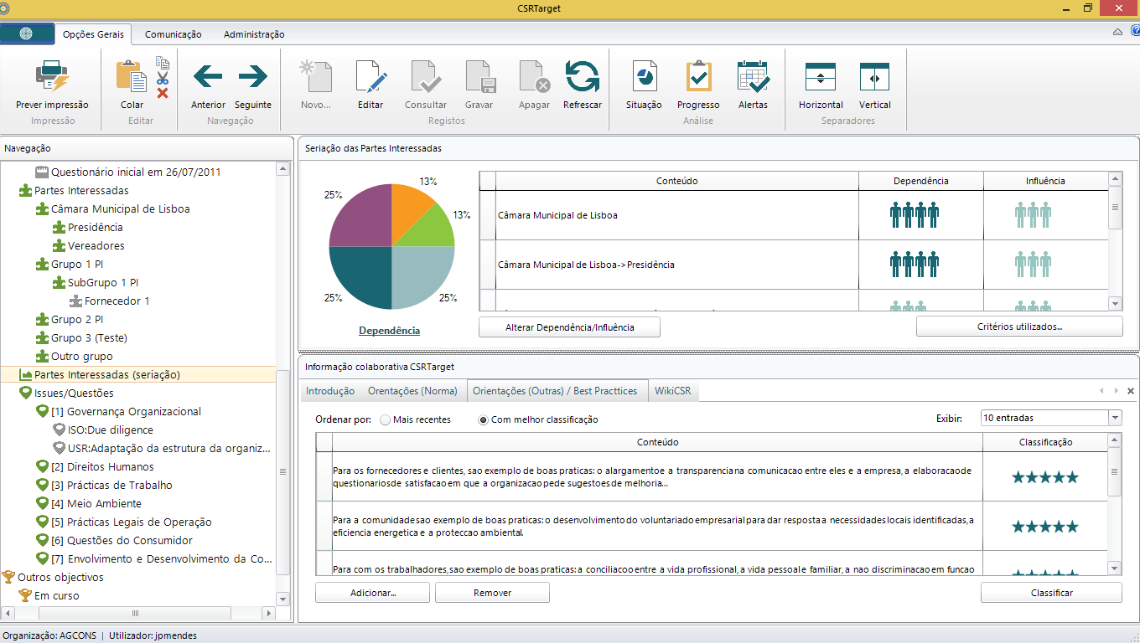
Maio 2014
Descritivo da Solução

Slide 43
Maio 2014
Período extraordinário de teste
  A solução encontra-se, neste momento, na fase final de testes
  Estará disponível durante o mês de Junho
  Com o objectivo de alagar o mais possível a sua base instalada e, simultaneamente recolher feedback de utilização do maior número de organizações possível:
      Iremos oferecer a utilização gratuita durante 6 meses (até final 31 DEZ 2014)
    a todas as organizações inscritas até 30 JUN
Descritivo da Solução

Slide 44
Maio 2014
www.csrtarget.com
Descritivo da Solução

Slide 45
Maio 2014
Dúvidas?
Descritivo da Solução

